Slide 1
第五章 模糊模式识别

Slide 2

本章内容
最大隶属原则
择近原则
模糊模式识别应用实例

Slide 3
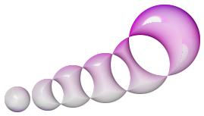
何谓“模式识别”？
已知某类事物的若干标准模型(可以通过聚类分析得到)，现有这类事物中的一个具体对象，问该对象应该和哪个模型相匹配？
例：植物标本是哪纲哪目；医生对病的识别；计算机识别手写字体。通过气象和卫星资料的分析处理对未来天气属于何种类型做出预报。
模糊模式识别主要解决以下两类问题。

Slide 4

模糊模式识别（一）
模型是模糊的；
待识别对象是论域中的一个元素；
例如：
论域U={若干苹果}
标准模型库={1级，2级，3级，4级}
待识别对象：一个苹果x₀∈U
问题一：对于一个明确的对象x₀∈U，问x₀相对应归属哪一个模糊集？

Slide 5
模糊模型识别（二）
模型是论域上的模糊集；
待识别对象也是论域上的模糊集；
例如：医生给病人诊断
论域U={各种疾病的症候}，标准模型库={心脏
病，胃溃疡，感冒，…}
待识别对象：一个病人的症状
问题二：给定U上的一个模糊子集A，怎样判断其与已知标准模型库中哪一个模糊集最靠近？

Slide 6
模糊模式识别大致有两种方法:
直接方法，模式库（所有已知模式的全体）是模糊的，而待识别对象是分明的。按最大隶属度原则归类，主要应用于个体的识别。
间接方法，模式库和待识别对象都是模糊的。按择近原则归类，一般应用于群体模型的识别。

Slide 7
模式识别的关键步骤：
特征分析是一种获取用于分类和判断（识别）的最佳信息的方法，这种信息是通过对原始数据的处理和优化而得到，并且用最小数目的特征值表示。
特征标定：提出原始 p 个特征。
特征选择：是指从原始的 p 个特征中选择 s 个特征值构成“最佳”子集。
特征提取：表示将原始 p 个值特征空间转换为 s 维空间的过程。

Slide 8
模式识别的关键步骤：
模式识别的典型问题就是从物理过程中收集数据并将数据分类到已知的模式中，这种已知模式通常都是用类结构表示的，每一种类结构由若干个特征来描述。

Slide 9
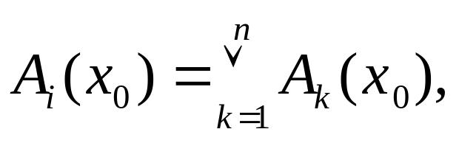
1. 最大隶属原则（第一个问题）
原则1：设A₁, A₂, …, A_{n} ∈F(U)构成一个标准 模型库,若对任意 x₀∈U，有i∈{1, 2, …,n}，使得
则认为x₀相对隶属于 A_{i。}

Slide 10
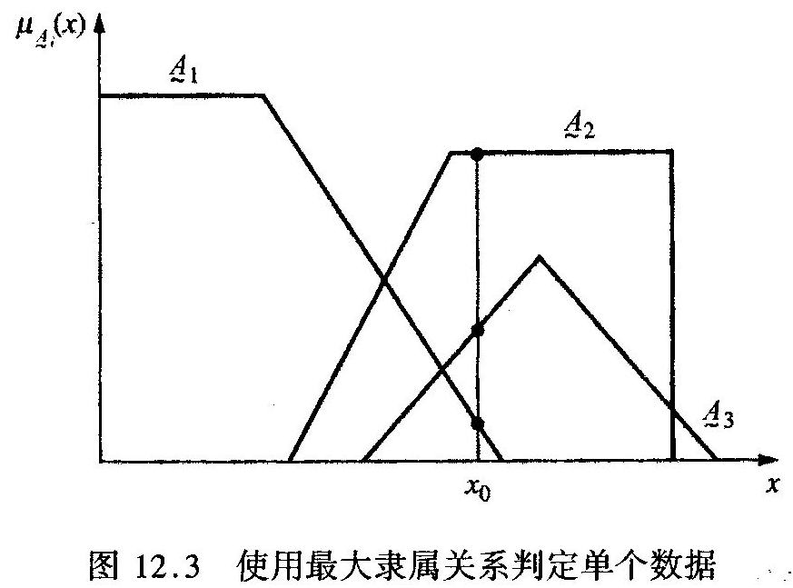

Slide 11




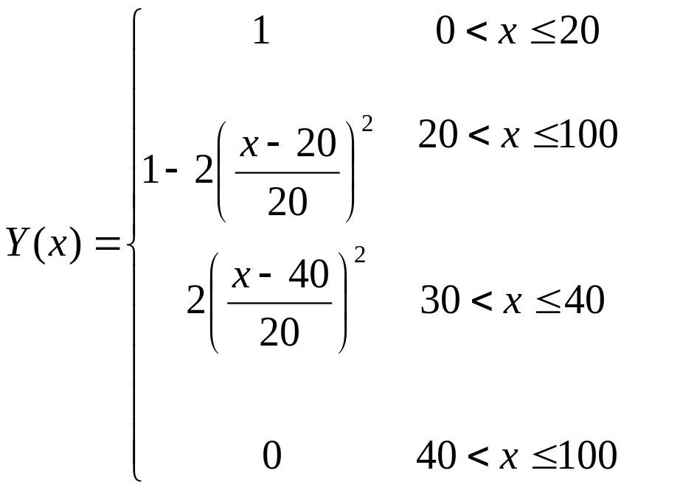
隶属原则1的例子
例1

Slide 12
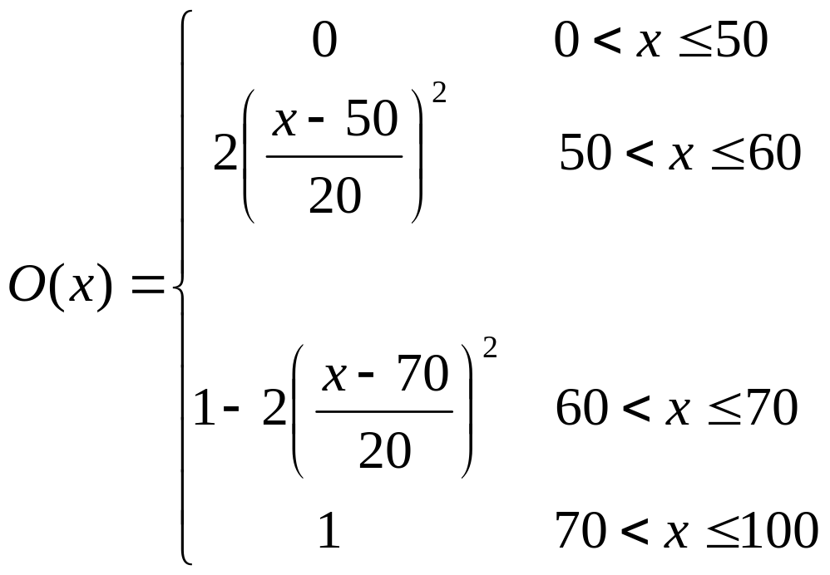
隶属原则1的例子

Slide 13
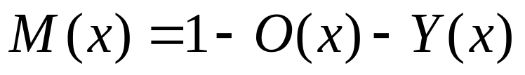
隶属原则1的例子
40岁应相对属于中年人
30岁即可视为中年人，也可视为年轻人

Slide 14
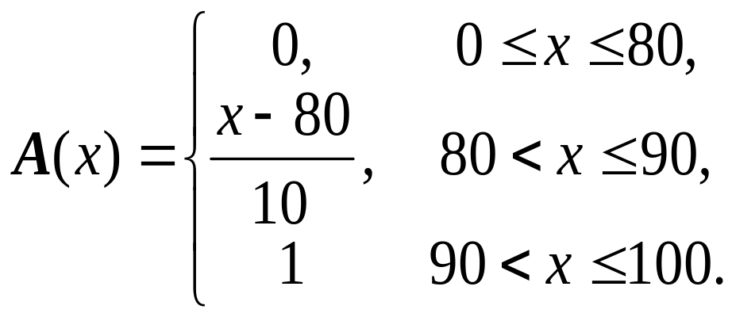
隶属原则1的例子
例2 在论域X=[0,100]分数上建立三个表示学习成绩的模糊集A=“优”,B =“良”,C =“差”.当一位同学的成绩为88分时,这个成绩是属于哪一类？
A(88) =0.8

Slide 15
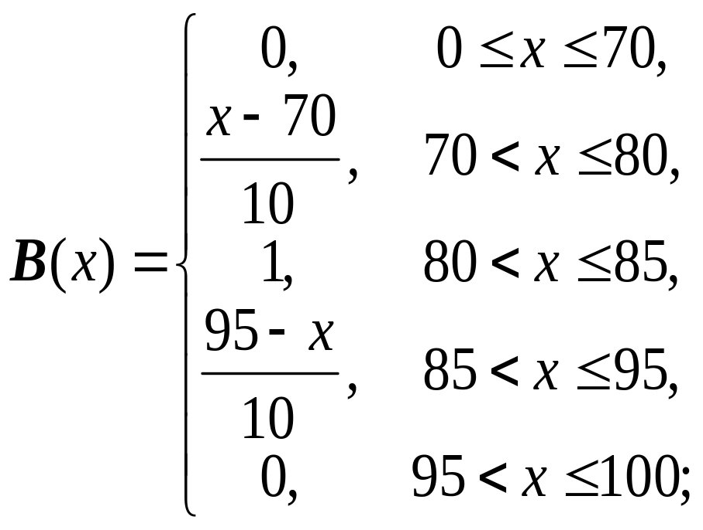
隶属原则1的例子
B(88) =0.7

Slide 16
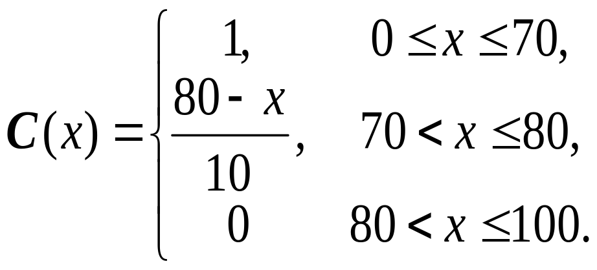
隶属原则1的例子
A(88) =0.8, B(88) =0.7, C(88) =0.
根据最大隶属原则Ⅰ,88分这个成绩应隶属于A,即为“优”.

Slide 17
隶属原则1的例子
例3 细胞染色体形状的模糊识别
细胞染色体形状的模糊识别就是几何图形的模糊识别,而几何图形常常化为若干个三角图形,故设论域为三角形全体.即
X={Δ(A,B,C )| A+B+C =180, A≥B≥C}
标准模型库={E(正三角形),R(直角三角形), I(等腰三角形),I∩R(等腰直角三角形),T(任意三角形)}.
某人在实验中观察到一染色体的几何形状，测得其三个内角分别为94,50,36,即待识别对象为x₀=(94,50,36).问x₀应隶属于哪一种三角形？

Slide 18
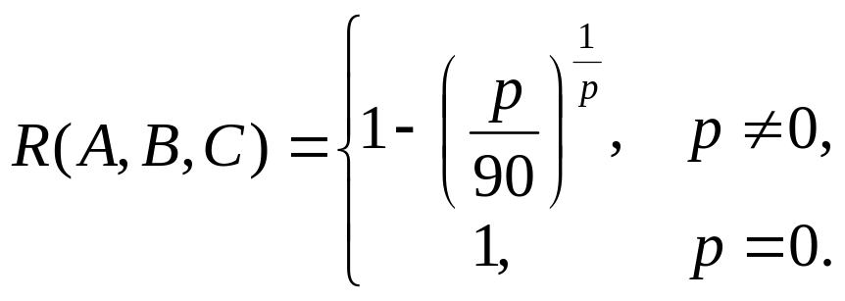
先建立标准模型库中各种三角形的隶属函数.
直角三角形的隶属函数R(A,B,C)应满足下列约束条件：
(1) 当A=90时, R(A,B,C)=1;
(2) 当A=180时, R(A,B,C)=0;
(3) 0≤R(A,B,C)≤1.
因此，不妨定义R(A,B,C ) = 1 - |A - 90|/90. 则R(x₀)=0.955.
或者
其中 p = | A – 90|
则R(x₀)=0.54.

Slide 19
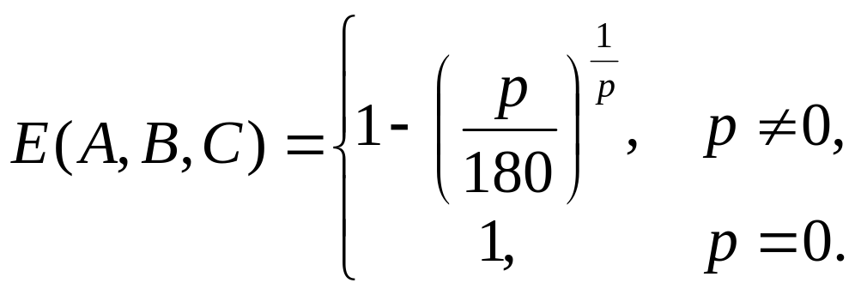
正三角形的隶属函数E(A,B,C)应满足下列约束条件：
(1) 当A = B = C = 60时, E(A,B,C )=1;
(2) 当A = 180, B = C = 0时, E(A,B,C)=0;
(3) 0≤E(A,B,C)≤1.
因此，不妨定义E(A,B,C ) = 1 – (A – C)/180.则E(x₀) =0.677.
或者
其中 p = A – C
则E(x₀)=0.02.

Slide 20
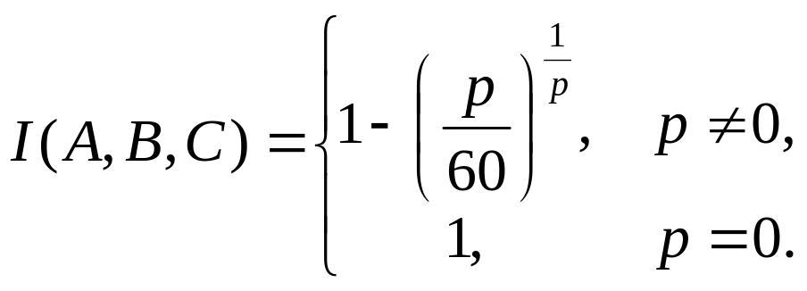
等腰三角形的隶属函数I(A,B,C)应满足下列约束条件：
(1) 当A = B 或者 B = C时, I(A,B,C )=1;
(2) 当A = 180, B = 60, C = 0时, I(A,B,C ) = 0;
(3) 0≤I(A,B,C )≤1.
因此，不妨定义
I(A,B,C ) = 1 – [(A – B)∧(B – C)]/60. 则I(x₀) =0.766.
或者
p = (A – B)∧(B – C)
则I(x₀)=0.10.

Slide 21
等腰直角三角形的隶属函数
(I∩R)(A,B,C) = I(A,B,C)∧R (A,B,C);
(I∩R) (x₀)=0.766∧0.955=0.766.
任意三角形的隶属函数
T(A,B,C) = I^{c}∩R^{c}∩E^{c}= (I∪R∪E)^{c}.
T(x₀) =(0.766∨0.955∨0.677)^{c} = (0.955)^{c} = 0.045.
通过以上计算,R(x₀) = 0.955最大,所以x₀应隶属于直角三角形.
或者(I∩R)(x₀) =0.10; T(x₀)= (0.54)^{c} = 0.46. 仍然是R(x₀) = 0.54最大,所以x₀应隶属于直角三角形.

Slide 22
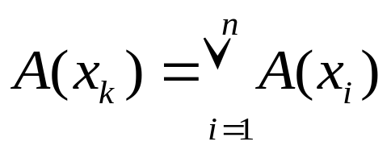
最大隶属原则2
原则2： 设论域U= {u₁, u₂, …, u_{n}}上有一个标准模型A，待识别对象有n个，x₁ , x₂ , … , x_{n}∈U，若有某个x_{k} 满足
则x_{k} 隶属于A。

Slide 23
最大隶属原则2－例子
例4 论域 X = {x₁, x₂, x₃}表示三个学生的成绩,在U上确定一个模糊集C=“差”。如果3个学生的成绩分别是x₁=71,x₂=74,x₃=78,那么，哪一位学生的成绩最靠近差？
将x₁=71,x₂=74,x₃=78代入C=“差”的隶属函数，C的隶属函数同例2，计算得：
C(71) =0.9, C(74) =0.6, C(78) =0.2,
根据最大隶属原则Ⅱ， x₁(71)最靠近差.

Slide 24
广义模糊向量---模糊向量集合族
定义1：设A₁,A₂,…,A_{n}是论域U上的n个模糊集，称以模糊集A₁,A₂,…,A_{n}为分量的模糊向量为广义模糊向量，也称模糊向量集合族，记为A=(A₁,A₂,…,A_{n}).

Slide 25
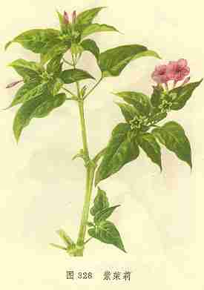
模糊向量集合族
例：小麦有早熟优良品种，是模糊集，描述早熟的每个特征也是个模糊集。
A(早熟)＝(A₁(抽穗期), A₂(株高), A₃(粒数)) 就是一个广义模糊向量。

Slide 26
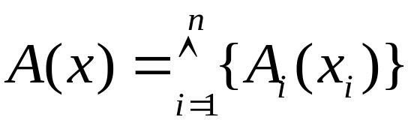
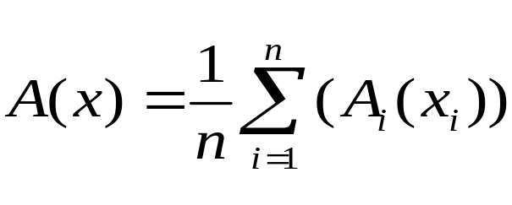
模糊向量集合族的隶属度
定义2：设论域U上有n个模糊子集A₁, A₂,…,A_{n}，其隶属函数为A_{i}(x) (i= 1,2,…,n),而A=(A₁,A₂,…,A_{n})为模糊向量集合族。X=(x₁,x₂,…,x_{n})为普通向量，则称
为x对模糊向量集合族的隶属度。
也可定义为：

Slide 27


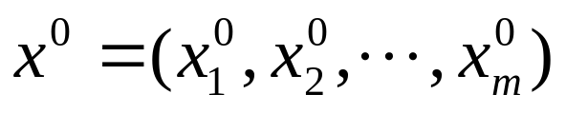

最大隶属原则3
设 为n个标准模型，其中
为普通向量，若存在 ，使得
，则认为
相对隶属于 。

Slide 28
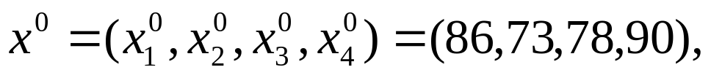
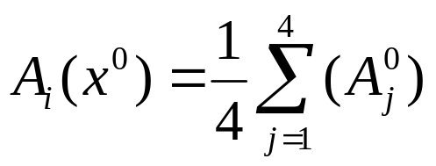
最大隶属原则3－例子
例5：学生学习成绩的识别评价，论域U及表示学习成绩的模糊子集同例2，某学生四门课的分数分别为86、73、78、90，综合这四门课给出该学生的学习成绩（A₁=A，A₂=B，A₃=C）。
令
取

Slide 29
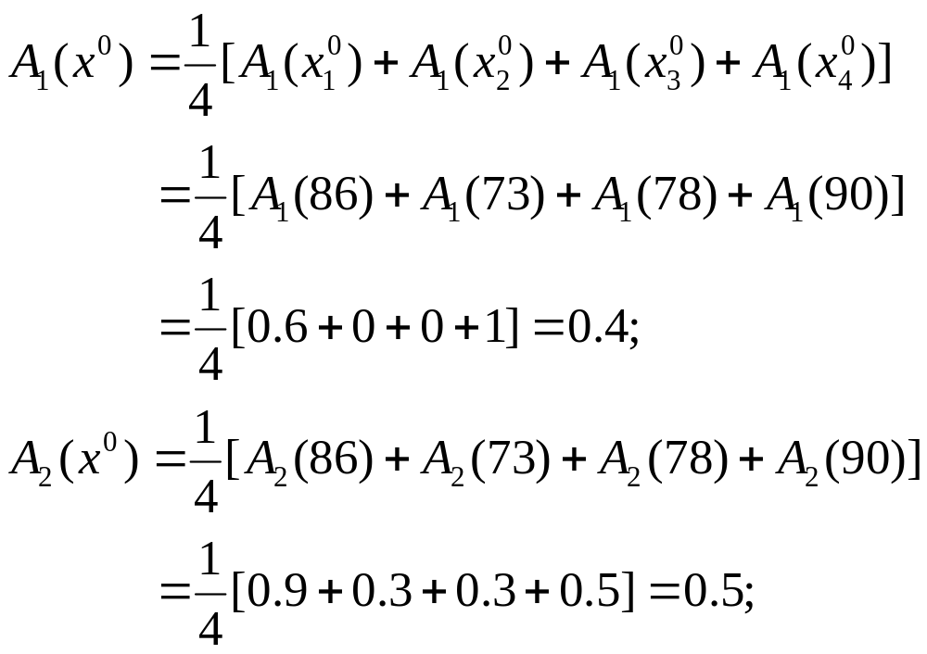
最大隶属原则3－例子

Slide 30
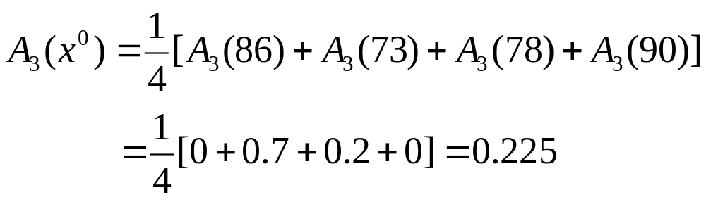
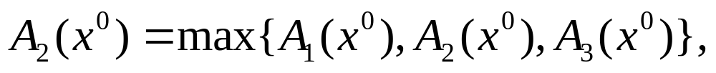
最大隶属原则3－例子
由最大隶属度原则III，
故该生学习成绩应综合评价为“良”。

Slide 31
最大隶属原则3－例子
例6：大学生体质水平的模糊识别：
陈蓓菲等人在福建农学院对240名男生的体质水平按《中国学生体质健康调查研究》手册上的规定,从18项体测指标中选出了反映体质水平的4个主要指标(身高、体重、胸围、肺活量),根据聚类分析法,将240名男生分成5类：A1(体质差),A2(体质中下),A3(体质中),A4(体质良),A5 (体质优),作为论域U(大学生)上的一个标准模型库,然后用最大隶属原则,去识别一个具体学生的体质. 5类标准体质的4个主要指标的观测数据如下表所示.

Slide 32
 | 身高(cm) | 体重(kg) | 胸围(cm) | 肺活量(cm³)
A₁ | 158.4 ±3.0 | 47.9 ±8.4 | 84.2 ±2.4 | 3380±184
A₂ | 163.4 ±4.8 | 50.0 ±8.6 | 89.0 ±6.2 | 3866±800
A₃ | 166.9 ±3.6 | 55.3 ±9.4 | 88.3 ±7.0 | 4128±526
A₄ | 172.6 ±4.6 | 57.7 ±8.2 | 89.2 ±6.4 | 4349±402
A₅ | 178.4 ±4.2 | 61.9 ±8.6 | 90.9 ±8.0 | 4536±756
现有一名待识别的大学生x = {x₁, x₂, x₃, x₄ } = {167.8, 55.1, 86, 4120}，他应属于哪种类型？

Slide 33
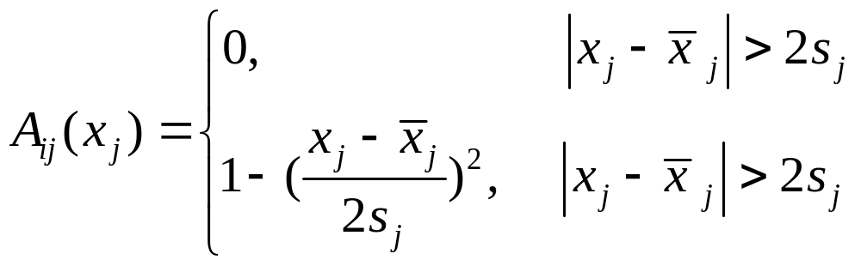

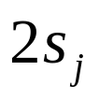
最大隶属原则3－例子
各种标准体质得身高（A_{i1}）、体重（A_{i2}）、胸围（A_{i3}）、肺活量（A_{i4}）均为正态模糊集，相应得隶属函数为：
其中， 为均值； 为标准差，(i=1,2,3,4,5; j=1,2,3,4)。

Slide 34
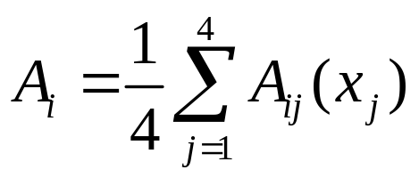
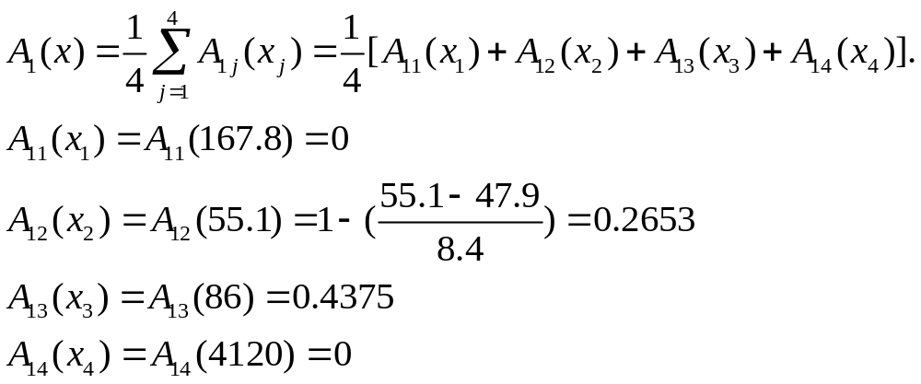
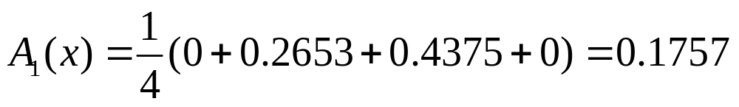
最大隶属原则3－例子
令
得

Slide 35
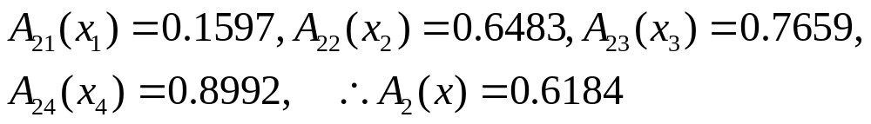
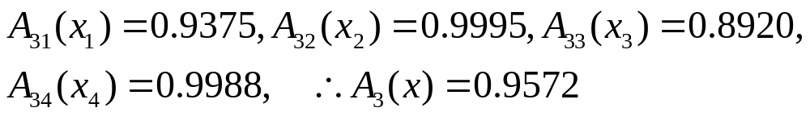
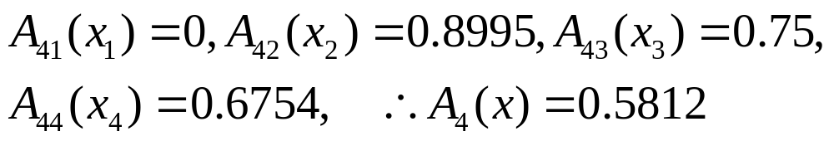
最大隶属原则3－例子
类似地计算，得

Slide 36
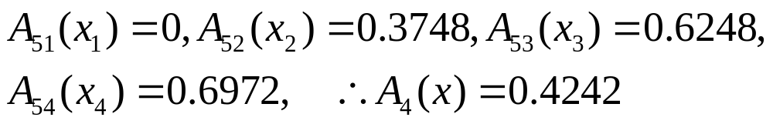
最大隶属原则3－例子
按最大隶属原则III，待识别大学生
x = {167.8, 55.1, 86, 4120} 属于A₃（体质中等）

Slide 37
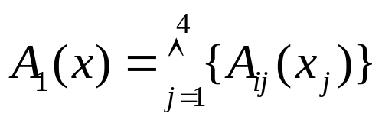
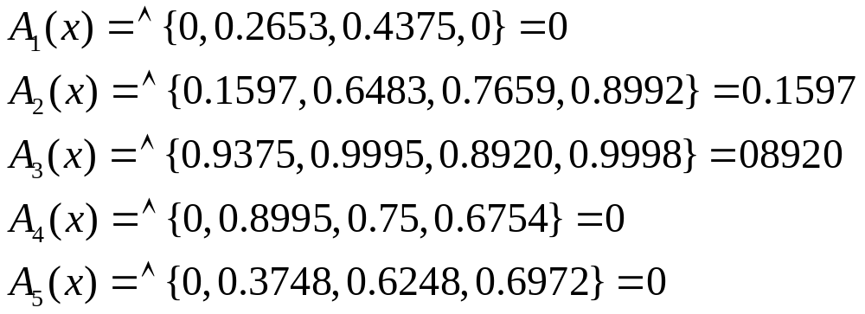
最大隶属原则3－例子
也可按以下公式计算：
得：
按最大隶属度原则III，待识别的大学生x = {167.8, 55.1, 86, 4120} 属于A3（体质中等）。

Slide 38

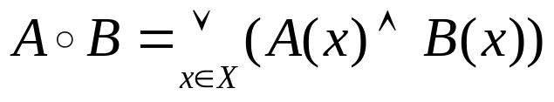
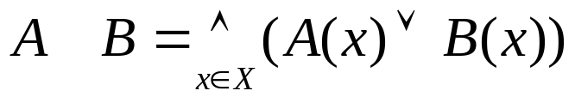



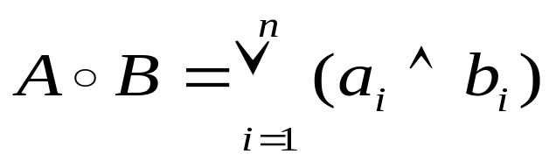
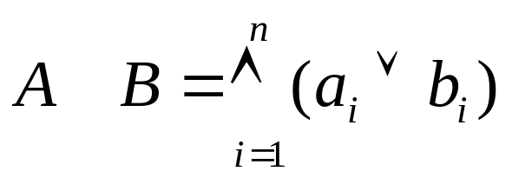
2. 择近原则(第二个问题）
几个定义 定义3： 设
内积
外积
⊙
易知 与 都是[0,1] 内的一个实数。
⊙
定义4：如果论域U为有限域，A，B为U上的两个模糊向量，
⊙

Slide 39
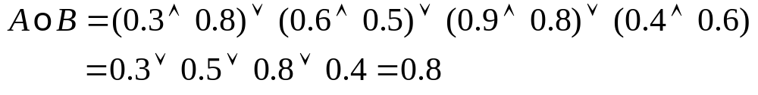
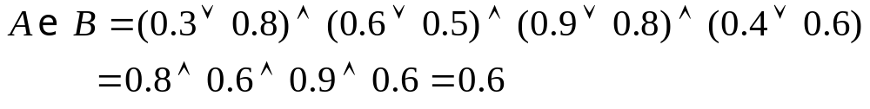
内积与外积
例. A = ( 0.3, 0.6, 0.9, 0.4)
B = ( 0.8, 0.5, 0.8, 0.6)
求向量a和b的内积与外积

Slide 40

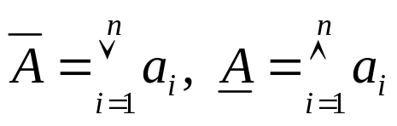
几个定义
定义5：如果论域U为有限域，A为U上的模糊向量，
则：
分别称为A的高和低。

Slide 41
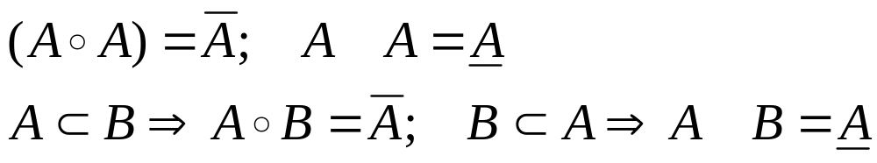
内积与外积的性质
性质1.
1
⊙
⊙
性质2.
2
⊙
⊙

Slide 42
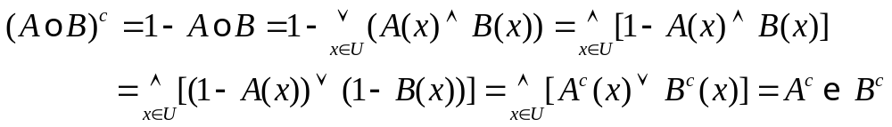


内积与外积的性质
性质1 证明
由上式可得：
两边再取补，得：

Slide 43
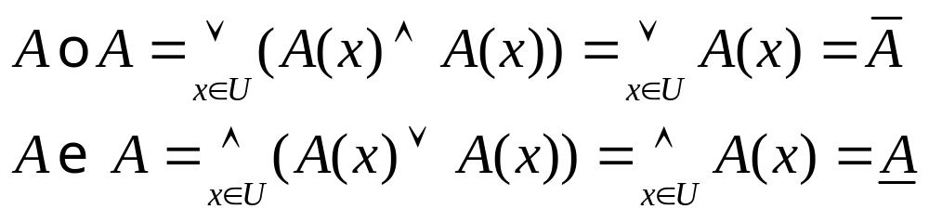
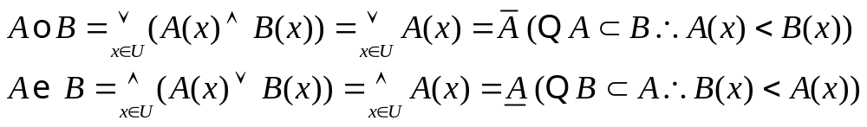
内积与外积的性质
性质2 证明

Slide 44
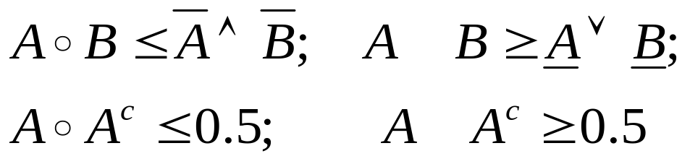
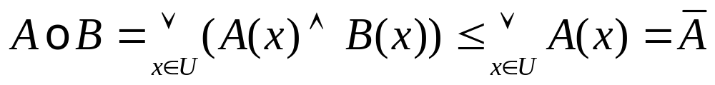



内积与外积的性质
性质3.
⊙
⊙
3
证明：
同理可证
故 成立。
类似可证

Slide 45
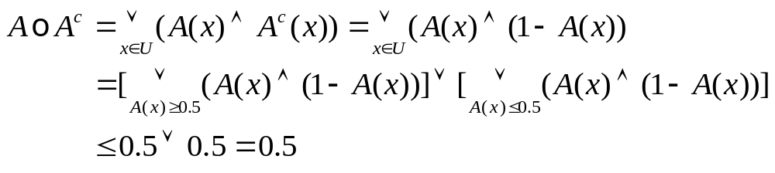
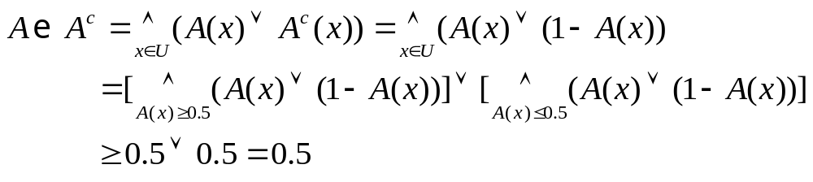
内积与外积的性质

Slide 46
内积与外积的性质
解释:
⊙

Slide 47
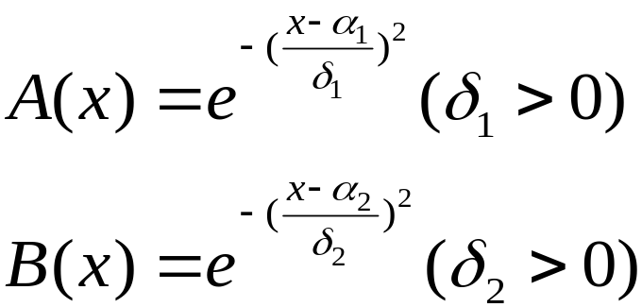
内外积-例
例8：设论域U为实数域，其上有两个正态模糊集A,B,它们的隶属函数分别为：
试求A、B的内外积。

Slide 48



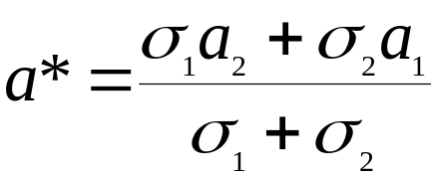




内外积-例
解:
由图知: 应为 A(x)与B(x)曲线交点处的纵坐标， 即

Slide 49





内外积-例
于是
⊙

Slide 50
内外积
图1中，内积表示两个模糊集A、B交点纵坐标，其值越大，A、B越靠近；
图2中，外积表示两个模糊集A、B交点纵坐标，其值越小，A、B越靠近；
内积与外积只能部分地表示两个模糊集的靠近程度。用两者相结合的“格贴近度”来刻画两个模糊集的贴近程度。

Slide 51

格贴近度
设A,B是论域U上的模糊子集，则称
为A与B的格贴近度。其值越大（内积越大，外积越小），A、B越贴近。

Slide 52



格贴近度
例8中
⊙
只注重两模糊集的峰值点位置

Slide 53

格贴近度性质

Slide 54








格贴近度例子
例：
则由
⊙
则由
⊙

Slide 55



格贴近度例子
则由
⊙
上述结果表明，当A，B都有完全属于自己和完全不属于自己的元素时，贴近度是一个比较公正客观的度量，这也是贴近度性质2和性质3的体现。
一个清晰集与它的补集是完全不相似的

Slide 56
贴近度的局限
格贴近度的不足之处是一般σ₀(A, A)≠1.
格贴近度的局限：只有存在完全属于和完全不属于集合的元素时，才能保证与自身的贴近度为1。

Slide 57
择近原则
适用于第二类模糊识别问题：一个模糊集对标准模糊集的识别问题，实质是求两个模糊集的贴近度。
严格来说, 格贴近度不符合贴近度的公理化定义,
但该指标由于在衡量两个模糊集的相对位置时具有独特的优势而被保留下来.

Slide 58


择近原则 I

Slide 59


择近原则 I---例题
例题11：
解：

Slide 60

















择近原则 I---例题
例12
（小麦亲本识别）
小麦的类型及
各类小麦对应的参数如下：
类型

Slide 61


择近原则 I---例题
解：
选定格贴近度
根据择近原则，B应为早熟型。

Slide 62
多个特性的择近原则
上例是按对象的一个特性进行识别，实际一个对象的模糊属性可以有多个，此时，对象可以表示为一个模糊向量集合族。
标准模型库中的每个模型也是模糊向量集合族。

Slide 63




多个特性的择近原则
定义3:设论域U上有两个模糊向量集合族A=(A₁, A₂, …, A_{n} )， B=(B₁, B₂, …, B_{n} ),则A与B的贴近度定义为
(1)
(2)
(3)
(4)

Slide 64


多个特性的择近原则(择近原则II)
设论域U上有n个模糊子集A₁, A₂, … , A_{n} 构成标准模型库, 每个模型A_{i} 由m个特征来刻划：
A_{i}＝(A_{i1}, A_{i2} ,…,A_{im} ) (i=1,2,…,n)
待识别对象B＝(B₁,B₂,…,B_{m}), 先求两个模糊向量集合族贴近度最小值，
若存在i₀∈｛1,2,…,n｝使得
则认为B最贴近A_{i0。}

Slide 65



贴近度的其他形式
定义8：设映射

Slide 66



几种具体的贴近度定义（有限论域）
I 距离贴近度
海明（Hamming） 距离
欧氏（Euclid） 距离

Slide 67



几种具体的贴近度定义
II 测度贴近度 最大最小贴近度

Slide 68



几种具体的贴近度定义
最小平均贴近度

Slide 69




文字识别

Slide 70



文字识别

Slide 71

文字识别

Slide 72
条码识别
条码识别技术有成本低、识别率高的特点，因此若将字母或数字转换为条码进行识别，是一种简易实用的途径。
以数字为例，每个数字可用黑白不同的五条条码来确定，其中三条黑，两条白，若黑条记为1，白条记为0，则数字0，1，…，9对应的条码如表：

Slide 73
条码识别
数字
1 2 3 4 5
0
1
2
3
4
5
6
7
8
9
1 1 1 0 0
1 1 0 1 0
1 0 1 1 0
0 1 1 1 0
1 1 0 0 1
1 0 1 0 1
0 1 1 0 1
1 0 0 1 1
0 1 0 1 1
0 0 1 1 1

Slide 74


条码识别
对于每个条码，将其等分为4段，于是黑白对应的码分别如图。

Slide 75

条码识别
于是一个数字k=(k=0,1,2, …,9)就对应于4×5的0-1矩阵M_{k}，称为模板矩阵，例如数字0的模板矩阵为

Slide 76

条码识别
由于条码印刷过程中会产生污点、飞白点、颜色深度不够或背景灰色不一等干扰，因此待识别的数字条码所对应的矩阵变成[0,1]上4×5阶的模糊矩阵。
其中r_{ij}表示位置（I,j）的灰度， r_{ij}=1表示黑色， r_{ij}=0表示白色， 0<r_{ij}<1表示灰色，随着灰色程度的不同在[0,1]中取相应的值。

Slide 77


条码识别
例如：设待识别条码对应的矩阵
用Hamming贴近度公式

Slide 78


条码识别
因 最大，由择近原则，R应判为数字0的条码。

Slide 79





Slide 80




Slide 81



Slide 82



Slide 83



Slide 84



Slide 85


Slide 86


Slide 87



Slide 88


Slide 89



Slide 90



Slide 91


Slide 92


Slide 93














Slide 94


Slide 95
基于模糊模式识别的网络性能评价
○
提高网络服务质量（QOS）的需要
○
用于指导网络规划、配置、管理和维护工作，
为网络管理者、运营者提供管理决策的依据。
●
网络性能评价的方法
○
测量法
○
仿真模拟法
○
数学模型法

Slide 96
基于模糊模式识别的网络性能评价
 为什么使用模糊模式识别
网络性能状态变化的不确定性
用户主观感知的模糊性

Slide 97
性能评价的模糊模式识别方法
视频，音频作为多媒体网络中的主要业务，作为评价方法的讨论，主要以VOIP网络为例，讨论音频业务的性能影响。
评价指标体系的建立
要对VOIP网络进行定量的性能评价，必须选定适当的网络性能指标作为评价标准。
根据ITU提出的标准，这里选取网络时延，时延抖动，丢包率作为网络性能评价的指标。

Slide 98
性能评价的模糊模式识别方法
参考我国IP电话的行业标准《IP电话/传真业务总体技术要求(第二阶段)》中的规定，同时结合ITU提出的技术标准，将VOIP网络性能评价划分为“良”,“中”,“差”,三个模糊等级，并给出了各个等级的指标满足的范围列于下表。
等级 | 性能指标
 | 网络时延(ms) | 时延抖动 (ms) | 丢包率 (%)
良 | <150 | <50 | <3
中 | 150~300 | 50~80 | 3~8
差 | >300 | >80 | >8

Slide 99












性能评价的模糊模式识别方法
○
构造评价指标的隶属度函数
根据网络性能分级评价标准将性能指标的范围分成9个模糊集，每个模糊集的隶属度函数如下表所示。
模糊集 | 模糊集描述 | 隶属度函数
 | 网络时延小于150ms
 | 时延抖动小于50ms
 | 丢包率小于3%
模糊集 | 模糊集描述 | 隶属度函数
 | 网络时延在150到300ms之间
 | 时延抖动在50到80ms之间
 | 丢包率在3%到8%之间

Slide 100















性能评价的模糊模式识别方法
模糊集 | 模糊集描述 | 隶属度函数
 | 网络时延大于300ms
 | 时延抖动大于80ms
 | 丢包率大于8%

Slide 101






性能评价的模糊模式识别方法
○
基于隶属规则的性能评价
根据表中所划分的9个模糊集，建立网络性能评价等级的模糊模式，可以用如下方式表示：
●
：表示网络性能为良好
：表示网络性能中等
：表示网络性能差

Slide 102


性能评价的模糊模式识别方法
○
基于隶属规则的性能评价
●
各性能指标的权重确定
根据熵权法的方法得到计算得到网络时延，时延
抖动，丢包率的加权系数分别为
0.4451,0.3873,0.1672用 表示
●
得到各模糊集的加权隶属度为
Notes:
熵原本是热力学概念,最先由香农引入信息论,用来衡量事物出现不确定性的概念。如果某个指标的信息熵Ei越小,表明其指标值的变异程度越大,提供的信息量越大,在综合评
价中所起的作用越大,则其权重也越大。反之,某指标的信息熵Ei越大,表明其指标值的变异程度越小,提供的信息量越小,在综合评价中所起的作用越小,则其权重也应越小。

Slide 103



性能评价的模糊模式识别方法
○
基于隶属规则的性能评价
●
对于每一个待评样本S，都包含网络时延，时延抖动，丢包率3个性能指标数据，代入上式求得个模糊集的加权隶属度，执行前面的模糊运算得到3个模糊模式的隶属度
●
如果
根据最大隶属度原则，可判断出S相对隶属于

Slide 104
总结
第一类模糊模型识别问题：
已知N个标准模型，对应N个模糊集合，待识别对象是论域中的元素。
最大隶属原则

Slide 105
总结
第二类模糊模型识别问题：
单属性：已知N个标准模型，对应N个模糊集合，待识别对象也表示为模糊集合。
择近原则－－求模糊集合的贴近度
多属性：已知N个标准模型，对应N个模糊向量集合族，待识别对象也表示为模糊向量集合族。
择近原则－－求模糊向量集合族的贴近度

Slide 106
3.模糊模式识别的应用

Slide 107
DNA序列分类与模糊识别
2000网易杯全国大学生数学建模竞赛题：生物学家发现DNA序列是由四种碱基A,T,C,G按一定顺序排列而成,其中既没有“断句”,也没有标点符号,同时也发现DNA序列的某些片段具有一定的规律性和结构. 由此人工制造两类序列(A类编号为1～10；B类编号为11～20).
现在的问题是如何找出比较满意的方法来识别未知的序列(编号为21～40), 并判断它们哪些属于A类,哪些属于B类, 哪些既不属于A类又不属于B类.

Slide 108
(1) 已知类别DNA序列的模糊分类
提取已知类别的20个DNA序列的A,T,C,G的百分含量构成如下矩阵：X = (x_{ij})_{20×4},其中x_{i1}, x_{i2}, x_{i3}, x_{i4}分别表示第i个DNA系列中的A,T,C,G的百分含量. 采用切比雪夫距离法建立模糊相似矩阵,然后用传递闭包法进行聚类,动态聚类图如下.

Slide 109


Slide 110
(2) 确定最佳分类
将20个已知DNA序列分成如下3类为最佳：
A₁ ={1,2,3,5,6,7,8 9,10},
A₂ ={4,17},
A₃ ={11,12,13,14,15,16,18,19,20}.
建立标准模型库：A₁, A₂, A₃.
(3) 未知DNA序列的模糊识别
采用格贴近度公式：
σ₀(A, B) =[A ° B + (1 -A⊙B)]/2,
将隶属于A₁的DNA序列归为A类,隶属于A₃的DNA序列归为B类,隶属于A₂的DNA序列归为非A,B类.

Slide 111
练习题：某气象台对于当日气象条件的晨练指数预报分为三级，是用模糊集的方式，依据气温、风力、污染程度三个指标来决定的，具体隶属度关系见下表：
晨练指数级别 | 对“标准气温”的 隶属度 | 对“标准风力”的 隶属度 | 对“有污染”的 隶属度
适宜晨练 | 0.7 | 0.9 | 0.2
可以晨练 | 0.5 | 0.6 | 0.6
不适宜晨练 | 0.4 | 0.5 | 0.8
某天的气象条件用模糊集合来表达为： B=0.8/标准气温+0.7/标准风力+0.5/有污染, 请问：该天的晨练指数应该预报为哪一级？

Slide 112
解：用a来代表“标准气温”，b代表“标准风力”，c代表
“有污染”。则该天的气象条件可表示为：
B=0.8/a+0.7/b+0.5/c
用A₁表示“适宜晨练”，A₂表示“可以晨练”，A₃表示“不适宜晨练”
则各晨练指数级别可表示为：
A₁＝0.7/a+0.9/b+0.2/c
A₂＝0.5/a+0.6/b+0.6/c
A₃＝0.4/a+0.5/b+0.8/c
分别求B和A₁、A₂、A₃的贴近度
∵B和A₂的贴近度最大，根据择近识别原则，B∈A₂
∴该天的晨练指数应该预报为“可以晨练”。

